Slide 1
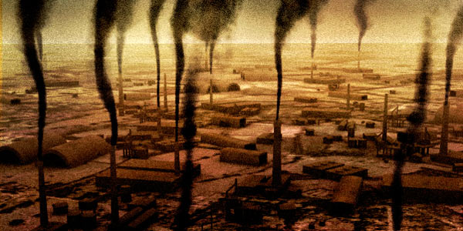
La pollution de la nature

Slide 2
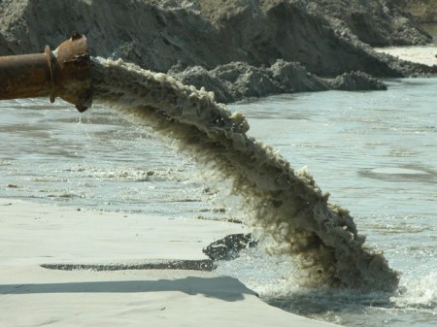
La pollution de l`eau
A notre époque beaucoup de déchets
sont versés dans les rivières.

Slide 3
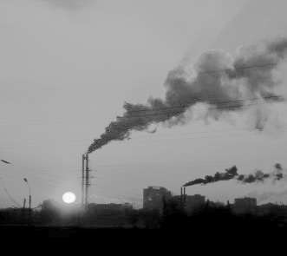
La pollution de l`air
En outre beaucoup de déchets sont jetés da
Aussi beaucoup de déchets sont jetés
dans l`air.

Slide 4
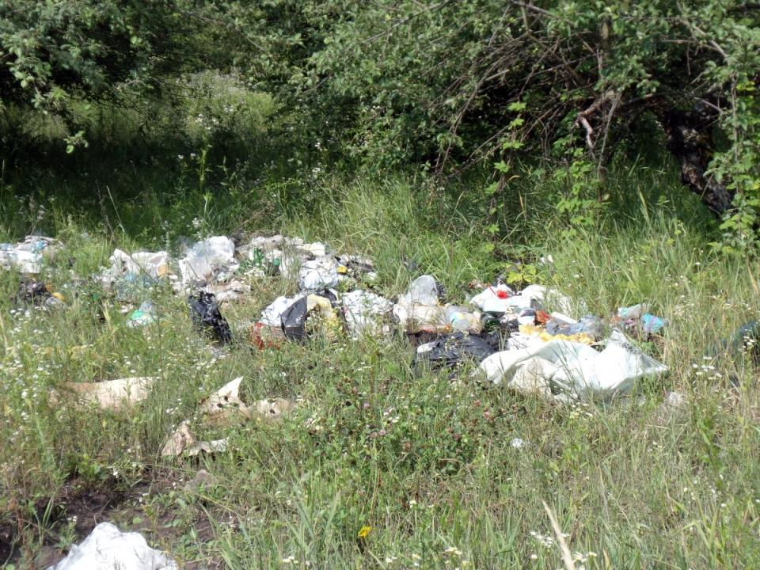
La pollution de la terre
Beaucoup de personnes jettent des ordures
n`importe où.

Slide 5
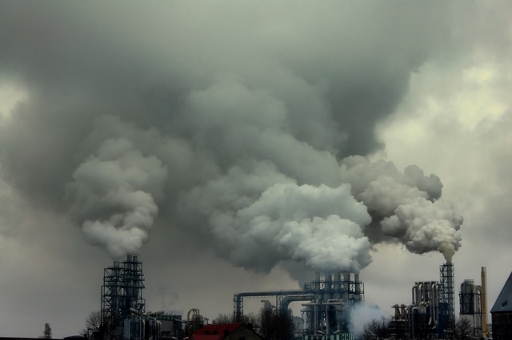
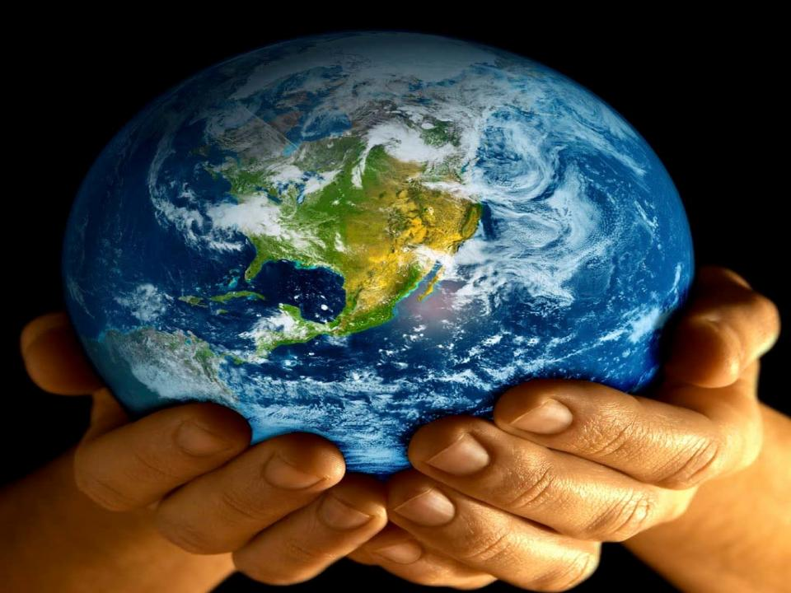
Pour protéger la nature il faut
ouvrir les yeux et regarder
ce qui
se passe autour de nous!!!
Le monde est dans nos mains!!!

